Slide 1
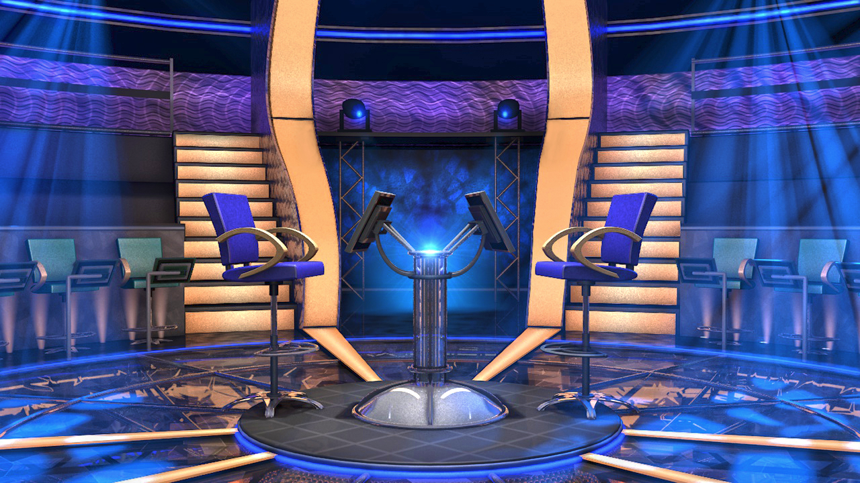
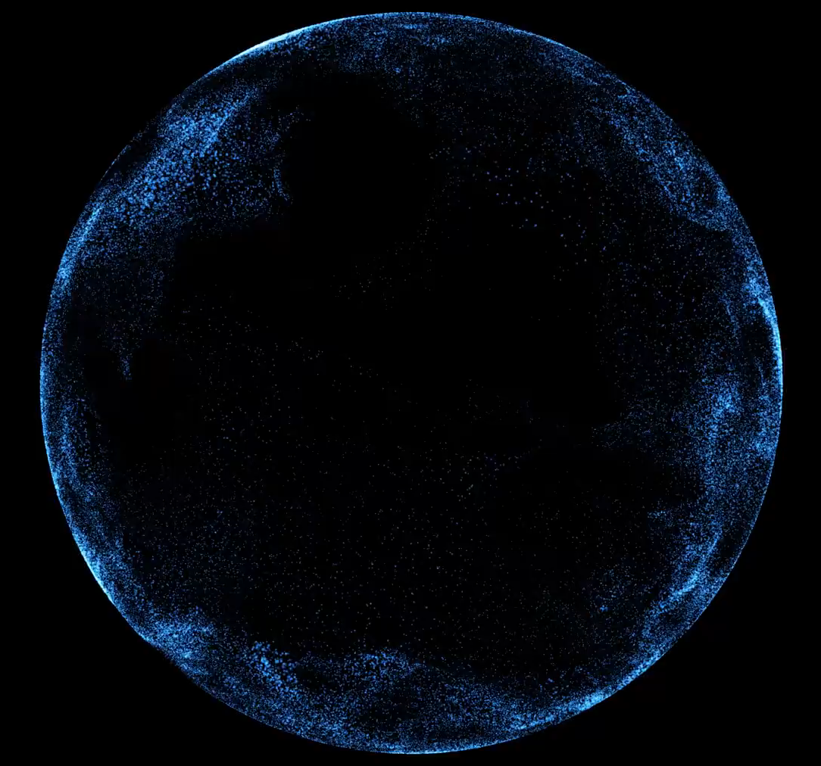




Question BGM
Thực vật và động vật được con người sử dụng để
làm gì ?
Q Select
$1,000,000
Q Right
$500,000
$250,000
CLOSE
Q Wrong
$100,000
$50,000
00
$25,000
START
TIMER
$16,000
$8,000
IS THAT YOUR FINAL ANSWER?
END
$4,000
$200
$2,000
YES
NO
$1,000
Làm thức ăn
Làm đồ uống
$500
A
B
$300
1
2
$200
Làm thức ăn, đồ uống
Làm mỹ phẩm
$100
C
D
Bắt đầu
CORRECT ANSWER
END
CONTINUE

